Slide 1
0209 보고서

Slide 2
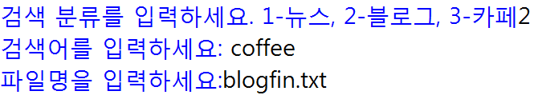
개별실습-보고서
네이버 api를 검색해오는 기존 실습 완성 파일을 이용하여 아래 조건을 추가한다.
사용자로부터 아래와 같은 입력을 받는다.
사용자가 파일명에 확장자.txt를 추가해 입력한다고 가정한다.
뉴스는 제목, 내용요약,원문주소
블로그는 제목,내용요약,블로그주소
카페는 제목,내용요약,카페 주소 를 수집하여 사용자가 입력한 파일에 저장한다.
저장 위치는 c드라이브로 한정한다.
Notes:
import urllib.request
import urllib.parse
from bs4 import BeautifulSoup
a=input("검색 분류를 입력하세요. 1-뉴스 2-블로그 3-카페 ")
if a=="1":
defaultURL = 'https://openapi.naver.com/v1/search/news.xml?'
print(defaultURL)
elif a=="2":
defaultURL = 'https://openapi.naver.com/v1/search/blog.xml?'
print(defaultURL)
elif a=="3":
defaultURL = 'https://openapi.naver.com/v1/search/cafearticle.xml?'
print(defaultURL)
## 가져올 url 작성
# 새로운 API에서 사용하는 요청 변수를 각각의 변수에 담아줌
sort = 'sort=sim' #검색 정렬 - 기본(유사도), date(날짜순)
start = '&start=1' #검색시작위치 (1-1000)
display = '&display=100' #검색결과 출력건수 지정 (10-100)
query = '&query=' + urllib.parse.quote_plus(str(input("검색어를 입력하세요: "))) # 사용자에게 검색어를 입력받아 quote_plus 함수로 UTF-8 타입에 맞도록 변환시켜 줍니다.
fullURL = defaultURL + sort + start + display + query
print(fullURL)
file = open("C:\\python36\\"+ str(input("파일명을 입력하세요"))+".txt", "w", encoding='utf-8') #저장 위치
headers={
'Host':'openapi.naver.com',
'User-Agent':'curl/7.43.0',
'Accept':'*/*',
'Content-Type':'application/xml',
'X-Naver-Client-Id':'014VqkiZDGAZIzLtMb7m',
'X-Naver-Client-Secret':'cVJTbXqNe3'
}
req = urllib.request.Request(fullURL, headers=headers)
# 생성된 request객체를 uplopen함수의 인수로 전달, 이렇게 되면 헤더 정보를 포함하여 서버에게 HTTP 요청
f = urllib.request.urlopen(req) #response
resultXML = f.read() #요청받은 내용 (관련정보를 담고있는 추상화된 클래스)
xmlsoup = BeautifulSoup(resultXML, 'html.parser') #parsing html 형태로 or lxml
xmlsoup
items = xmlsoup.find_all('item')
#item 객체 모두 찾는 <item><title>
items
#개별 검색 결과이며, title, link, description, bloggername, bloggerlink을 포함
len(items)
for item in items:
if a=="1":
file.write('--------------------------\n')
file.write('뉴스제목 : ' + item.title.get_text(strip=True) + '\n')
file.write('내용요약 : ' + item.description.get_text(strip=True) + '\n')
file.write('뉴스주소 : ' + item.link.get_text(strip=True) + '\n')
file.write('--------------------------\n')
elif a=="2":
file.write('--------------------------\n')
file.write('블로그제목 : ' + item.title.get_text(strip=True) + '\n')
file.write('내용요약 : ' + item.description.get_text(strip=True) + '\n')
file.write('블로그주소 : ' + item.link.get_text(strip=True) + '\n')
file.write('--------------------------\n')
elif a=="3":
file.write('--------------------------\n')
file.write('카페제목 : ' + item.title.get_text(strip=True) + '\n')
file.write('내용요약 : ' + item.description.get_text(strip=True) + '\n')
file.write('카페주소 : ' + item.link.get_text(strip=True) + '\n')
file.write('--------------------------\n')
#naver api는 요약내용 제공
file.close()

Slide 3
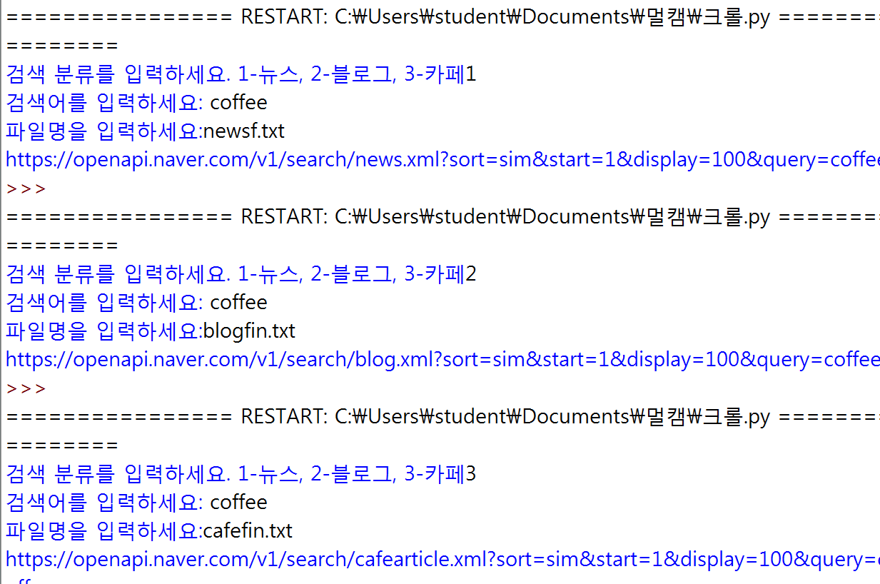
test

Slide 4
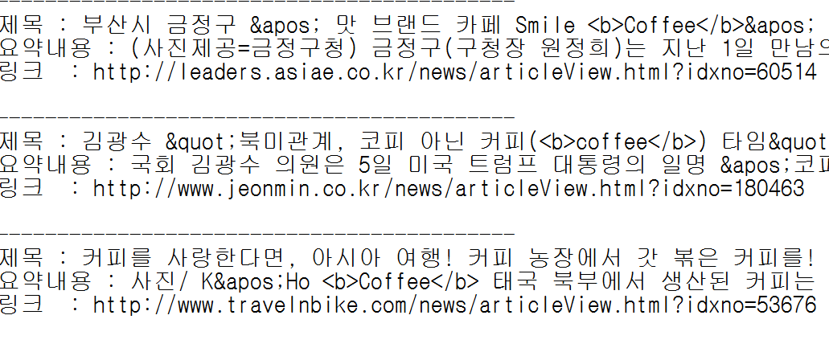
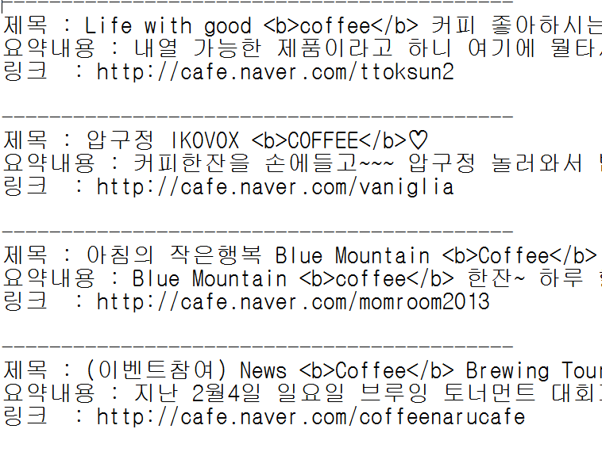
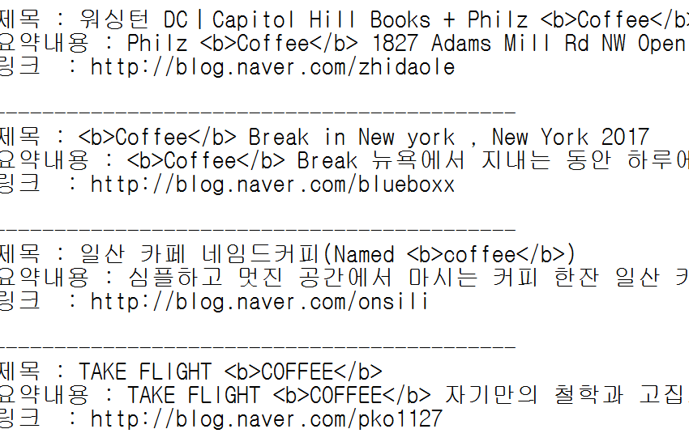
결과파일
뉴스결과
카페결과
블로그결과

Slide 5
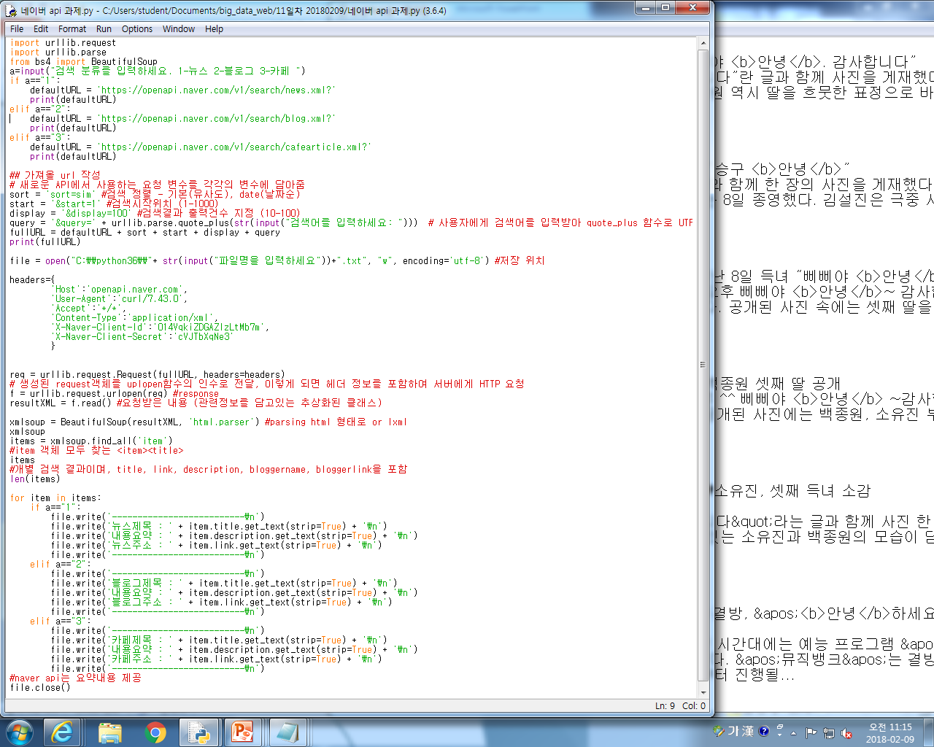
네이버 api 로 열기(메모장으로 열것)
Notes:
import urllib.request
import urllib.parse
from bs4 import BeautifulSoup
a=input("검색 분류를 입력하세요. 1-뉴스 2-블로그 3-카페 ")
if a=="1":
defaultURL = 'https://openapi.naver.com/v1/search/news.xml?'
print(defaultURL)
elif a=="2":
defaultURL = 'https://openapi.naver.com/v1/search/blog.xml?'
print(defaultURL)
elif a=="3":
defaultURL = 'https://openapi.naver.com/v1/search/cafearticle.xml?'
print(defaultURL)
## 가져올 url 작성
# 새로운 API에서 사용하는 요청 변수를 각각의 변수에 담아줌
sort = 'sort=sim' #검색 정렬 - 기본(유사도), date(날짜순)
start = '&start=1' #검색시작위치 (1-1000)
display = '&display=100' #검색결과 출력건수 지정 (10-100)
query = '&query=' + urllib.parse.quote_plus(str(input("검색어를 입력하세요: "))) # 사용자에게 검색어를 입력받아 quote_plus 함수로 UTF-8 타입에 맞도록 변환시켜 줍니다.
fullURL = defaultURL + sort + start + display + query
print(fullURL)
file = open("C:\\python36\\"+ str(input("파일명을 입력하세요"))+".txt", "w", encoding='utf-8') #저장 위치
headers={
'Host':'openapi.naver.com',
'User-Agent':'curl/7.43.0',
'Accept':'*/*',
'Content-Type':'application/xml',
'X-Naver-Client-Id':'014VqkiZDGAZIzLtMb7m',
'X-Naver-Client-Secret':'cVJTbXqNe3'
}
req = urllib.request.Request(fullURL, headers=headers)
# 생성된 request객체를 uplopen함수의 인수로 전달, 이렇게 되면 헤더 정보를 포함하여 서버에게 HTTP 요청
f = urllib.request.urlopen(req) #response
resultXML = f.read() #요청받은 내용 (관련정보를 담고있는 추상화된 클래스)
xmlsoup = BeautifulSoup(resultXML, 'html.parser') #parsing html 형태로 or lxml
xmlsoup
items = xmlsoup.find_all('item')
#item 객체 모두 찾는 <item><title>
items
#개별 검색 결과이며, title, link, description, bloggername, bloggerlink을 포함
len(items)
for item in items:
if a=="1":
file.write('--------------------------\n')
file.write('뉴스제목 : ' + item.title.get_text(strip=True) + '\n')
file.write('내용요약 : ' + item.description.get_text(strip=True) + '\n')
file.write('뉴스주소 : ' + item.link.get_text(strip=True) + '\n')
file.write('--------------------------\n')
elif a=="2":
file.write('--------------------------\n')
file.write('블로그제목 : ' + item.title.get_text(strip=True) + '\n')
file.write('내용요약 : ' + item.description.get_text(strip=True) + '\n')
file.write('블로그주소 : ' + item.link.get_text(strip=True) + '\n')
file.write('--------------------------\n')
elif a=="3":
file.write('--------------------------\n')
file.write('카페제목 : ' + item.title.get_text(strip=True) + '\n')
file.write('내용요약 : ' + item.description.get_text(strip=True) + '\n')
file.write('카페주소 : ' + item.link.get_text(strip=True) + '\n')
file.write('--------------------------\n')
#naver api는 요약내용 제공
file.close()

Slide 6
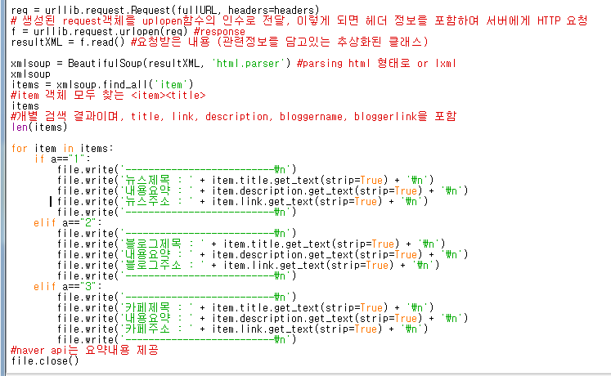
네이버 api 로 열기(메모장으로 열것)

Slide 7
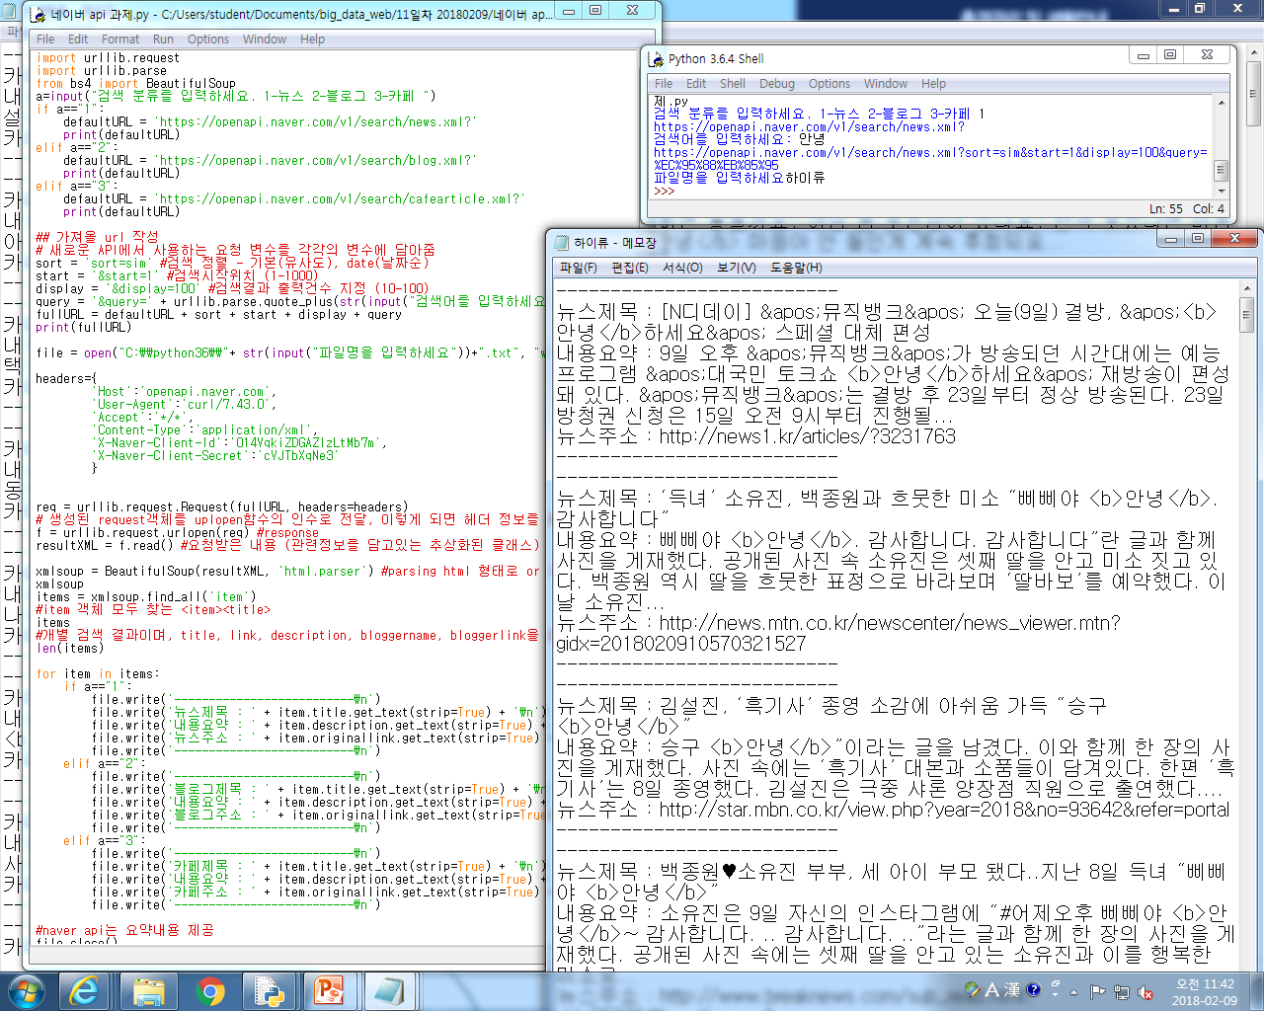
1번 입력받고 네이버 뉴스(originallink)

Slide 8
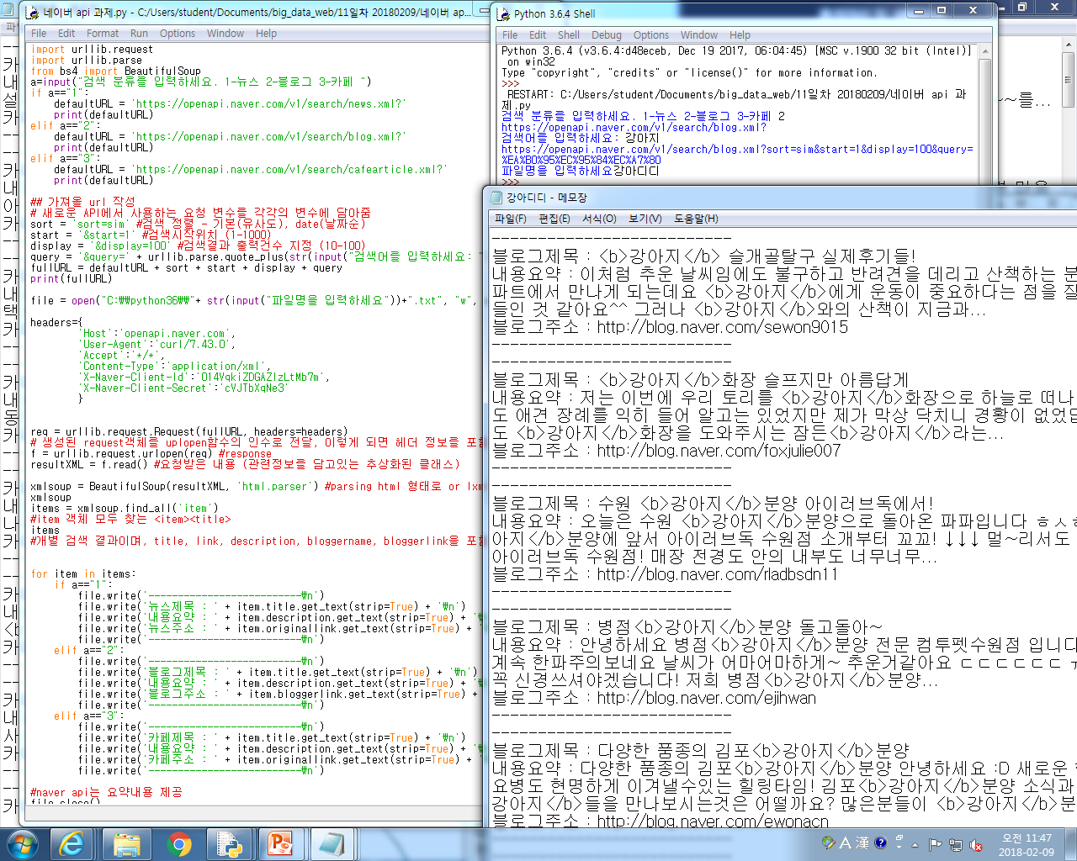
2번 입력받고 네이버 블로그(bloggerlink)

Slide 9
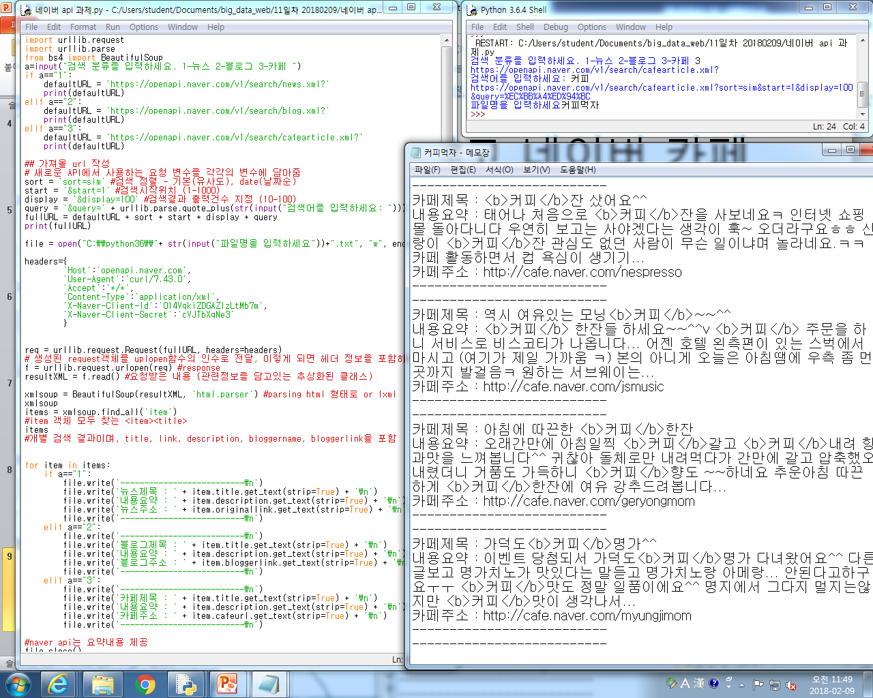
3번 입력받고 네이버 카페(cafeurl)

